Slide 1
6강_제어문-조건문
조건문 이란?
if, if ~ else, if ~ else if
switch
연산자를 이용한 조건문
2017. 09 / mculecture@gmail.com

Slide 2
javascript & node.js
6-1 : 조건문 이란?
조건문이란? 특정한 조건에 의해서 프로그램 진행이 분기되는 것
조건
True
False
실행A
실행B

Slide 3
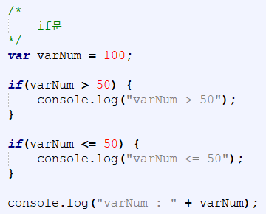
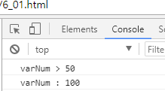
javascript & node.js
6-2 : if, if ~ else, if ~ else if
Ex : 6_01.html
if문
if(조건식) {
조건식이 true인 경우 실행
}

Slide 4
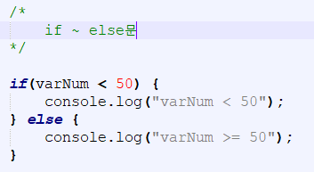
javascript & node.js
6-2 : if, if ~ else, if – else if
Ex : 6_01.html
if ~ else문
If (조건식) {
조건식이 true인 경우 실행
} else {
조건식이 false인 경우 실행
}

Slide 5
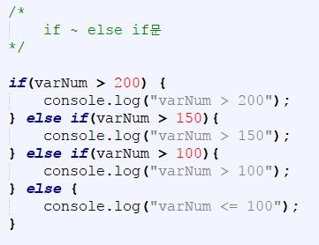
javascript & node.js
6-2 : if, if ~ else, if ~ else if
Ex : 6_01.html
if ~ else if문
If (조건식1) {
조건식1이 true인 경우 실행
} else if(조건식2){
조건식2가 true인 경우 실행
}
If (조건식1) {
조건식1이 true인 경우 실행
} else if(조건식2){
조건식2가 true인 경우 실행
} else {
조건식1,2 모두 false인 경우 실행
}

Slide 6
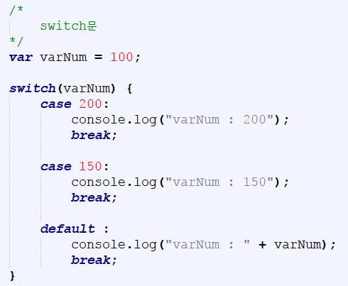

javascript & node.js
6-3 : switch
Ex : 6_02.html
switch문
switch(비교값) {
case 조건1:
조건1이 true인 경우 실행문;
break;
case 조건2:
조건2가 true인 경우 실행문; break;
case 조건n:
조건n이 true인 경우 실행문; break;
default:
모든 조건이 false인 경우 실행문; break;
}

Slide 7
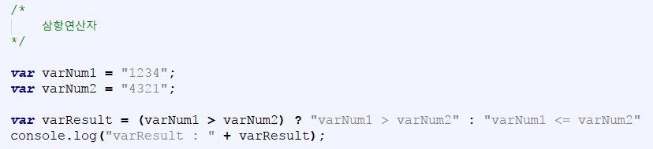

javascript & node.js
6-4 : 연산자를 이용한 조건문
Ex : 6_03.html
삼항연산자
(조건식) ? 조건식이 true인 경우 실행문 : 조건식이 false인 경우 실행문

